Slide 1
Regionalt Cancercentrum Syd Regional patientprocessledare Palliativ vård av barn
Charlotte Castor
Barnsjuksköterska, Med dr
Institutionen för hälsovetenskaper, Lunds universitet
Charlotte.castor@med.lu.se

Slide 2
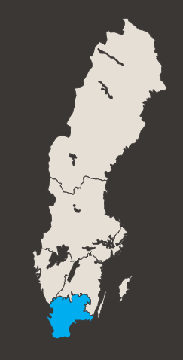
RCC’s uppdrag regionalt och nationellt
Uppdraget utgår från regeringens långsiktiga inriktning för det nationella arbetet med cancervården
Tillsammans med regionerna
Jämlik, tillgänglig och patientfokuserad cancervård
Definierar förbättringsområden, sätta tydliga mål för regionens cancervård samt att följa upp resultat

Slide 3
RCC’s uppdrag regionalt och nationellt

Slide 4
Vilka är barnen?
Cancer
Ca 500 barn avlider varje år
50% inom första levadsåret
Barn > 1 år:
Endokrin/
ämnesomsättning
Neurologi
Olycksfall
Cirkulation
Lungor
Oklara fall
Medfödda missbildningar

Slide 5
Vilka är barnen?
Plats för dödsfall 2013-2019 N=3002
 | I hemmet | På sjukhus
Nationellt | 17% | 75%
Region syd | 16,5% | 77%
Onkologisk sjukdom | 39%
Födda i Sverige | 17%
Inte födda i Sverige (n = 191) | 20%
Nilsson S, et al. Place of death among children from 0 to 17 years of age: A population-based study from Sweden. Acta Paediatr. 2024;00:1–9.

Slide 6
Regional patientprocessledare Palliativ vård av barn

Slide 7
Regional patientprocessledare Palliativ vård av barn
Enkät södra sjukvårdsregionens medarbetare 2021(n= 501)
272 fria kommentarer med förslag på vad som önskas
Utbildning 140 ggr
Föreläsning 43ggr
Kunskaps eller kompetensbehov 39 ggr
Stödbehov eller diskussion 30 ggr
Samarbete 16 ggr
Hospitering 14 ggr

Slide 8
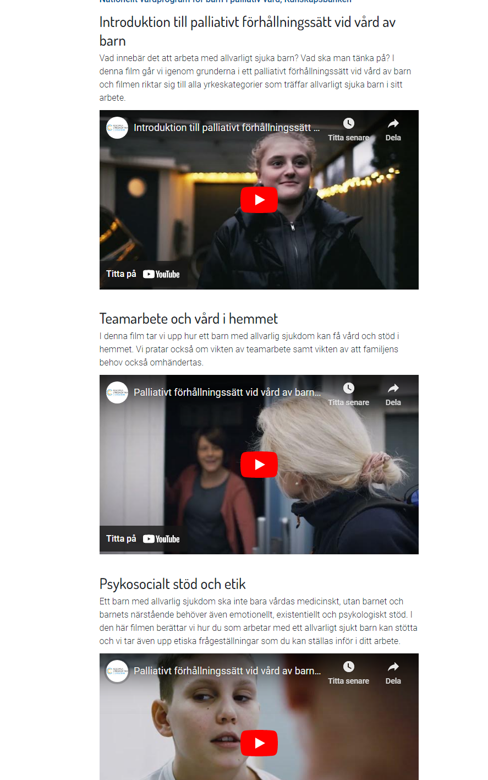
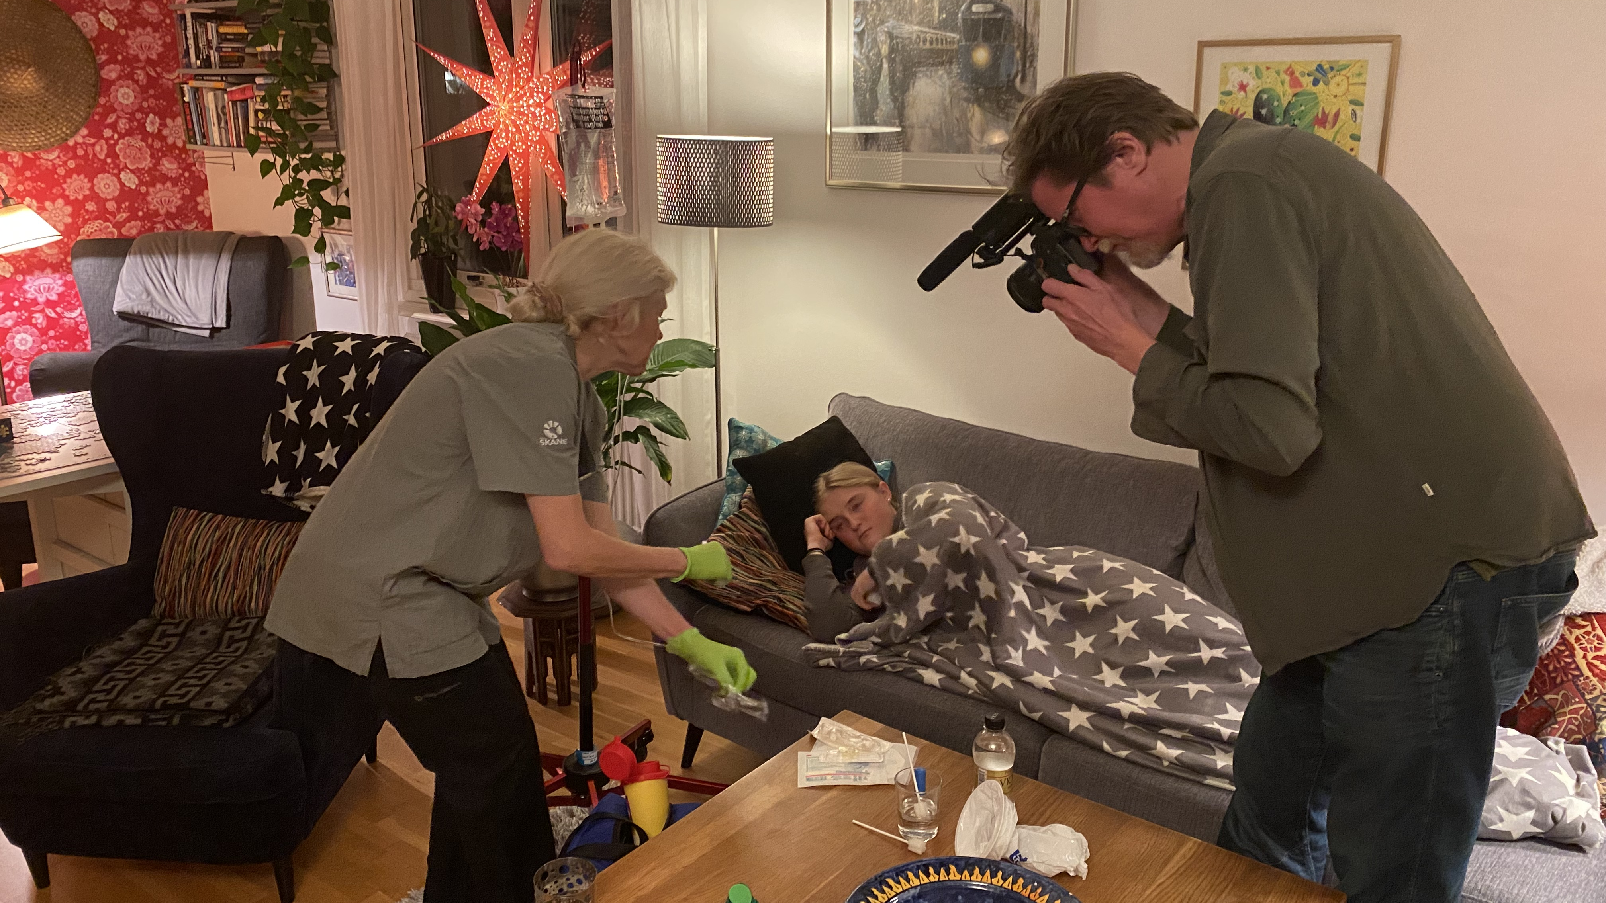
Palliativ
vård av barn
Nationellt vårdprogram
2021-04-13 Version: 1.0
RCC

Slide 9
Regionalt sjukhusbaserat multiprofessionellt konsultteam
Möten inom regionen
Regionala utbildningsinterventioner

Slide 10
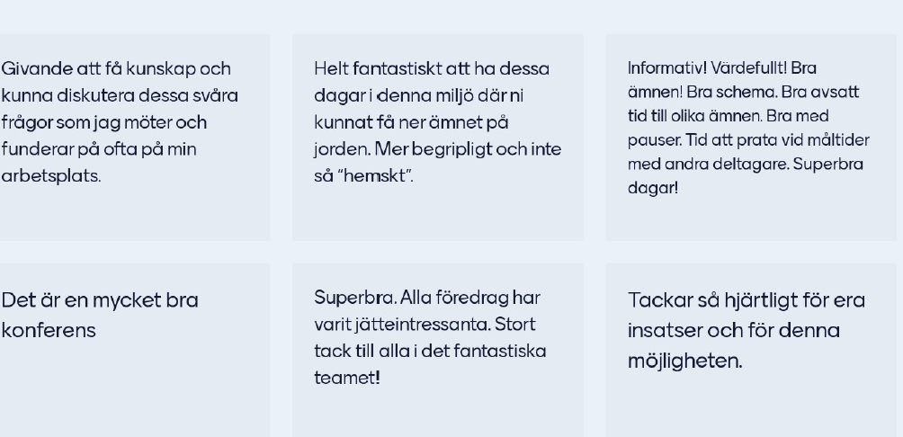
Ex på utbildningsintervention Palliativ vård av barn
Internat 2 dagar November 2024 för personal som möter barn med livshotande sjukdom
Drygt 100 deltagare av olika professioner och olika verksamhetsområden:
Regionalt sjukhusbaserat multiprofessionellt konsultteam
Möten inom regionen
Regionala utbildningsinterventioner
Jag skulle rekommendera denna utbildning till en kollega:

Slide 12
Regional patientprocessledare Palliativ vård av barn?
”Möjlighet att leva väl”
https://cancercentrum.se/samverkan/vara-uppdrag/palliativ-vard/palliativ-vard-av-barn/
https://kunskapsbanken.cancercentrum.se/diagnoser/palliativ-vard-av-barn/
Palliativ vård av barn - RCC (cancercentrum.se)
Winger A, et al. Children with palliative care needs - the landscape of the nordic countries. BMC Palliat Care. 2024;23(1):118.
Nilsson S, et al. Place of death among children from 0 to 17 years of age: A population-based study from Sweden. Acta Paediatr. 2024;00:1–9.
Benini F, et al. International Standards for Pediatric Palliative Care: From IMPaCCT to GO-PPaCS. J Pain Symptom Manage. 2022;63(5):e529-e43.

